Slide 1
SED
Un sistema educativo digital de código abierto para la soberanía tecnológica y la protección de datos
INTEF // @educaINTEF // www.intef.es
Juan David Rodríguez García
César Carrero Ruíz
José Luis Calvo Benítez

Slide 2
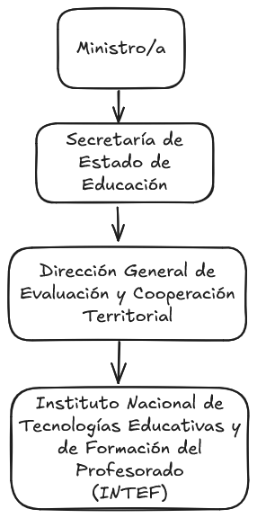
¿Qué es INTEF?
Competencia digital educativa
Recursos educativos y formación docente
Cooperación CCAA / internacional
Innovación tecnológica educativa
Notes:
El Instituto Nacional de Tecnologías Educativas y de Formación del Profesorado (INTEF) es una unidad perteneciente al Ministerio de Educación y Formación Profesional y Deportes (MEFPD) dedicada a impulsar la integración de las tecnologías educativas en el sistema educativo español y a coordinar la formación permanente del profesorado de enseñanzas no universitarias. En otras palabras, el INTEF es el órgano central dentro del MEFPD encargado de promover el uso educativo de las TIC y de garantizar la actualización y mejora continua de las competencias docentes a nivel estatal. Este instituto cumple un papel fundamental en el sistema educativo nacional al servir de referente en materia de innovación educativa mediante tecnología y desarrollo profesional docente

Slide 3
Centros educativos de Ceuta, Melilla y Exteriores
en el marco de esas funciones, y manteniendo el MEDPD competencias educativas plenas sobre los centros educativos de Ceuta, Melilla y la Acción educativa exterior, el INTEF ofrece servicios de plataformas educativas y de gestión para los centros docentes

Slide 4
El Sistema Educativo Digital (SED, 2014)
Conjunto de aplicaciones que facilitan la comunicación y el trabajo colaborativo en la comunidad educativa (LMS + CMS)
En la actualidad está siendo utilizada por 30 centros de Ceuta, 26 centros de Melilla y 17 centros de titularidad española en el Exterior
Uso intensivo a partir del 2020 asociado a la alerta sanitaria por COVID-19

Slide 5
Soluciones “rápidas”
Microsoft Team / 365
Google Classroom / Workspace
Cesión de datos del alumnado y profesorado.
Servidores fuera del ámbito de la administración.
Modelos de negocio opacos.
Riesgo de "vendor lock-in".
Notes:
Antes de entrar en los detalles técnicos del Sistema Educativo Digital que impulsa el INTEF, quiero compartir con vosotros una reflexión estratégica. Vivimos en una sociedad digital en la que los datos, las plataformas y el software son infraestructuras esenciales, tanto como en su día lo fueron las redes de carreteras o la electricidad. La pregunta que nos debemos hacer es: ¿quién controla estas infraestructuras digitales en el ámbito educativo?
Durante los últimos años, muchas escuelas —por necesidad y por rapidez— han adoptado plataformas de grandes empresas tecnológicas como Google o Microsoft. Estas herramientas, sin duda útiles, no son neutras. Se alojan en la nube de proveedores privados, sujetas a normativas extranjeras, con contratos poco transparentes y con modelos de negocio que pueden entrar en conflicto con la privacidad del alumnado y el interés público.

Slide 6
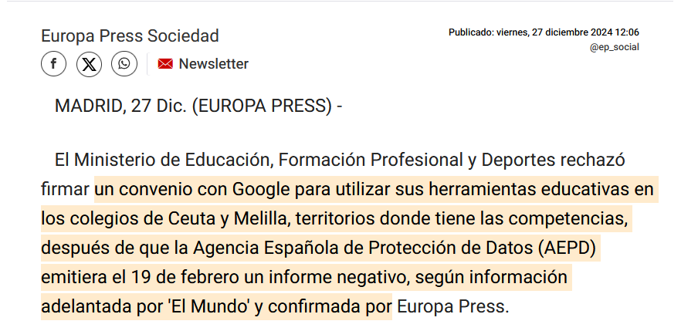
Soberanía tecnológica
Capacidad de controlar nuestras propias infraestructuras digitales.
RGPD: protección estricta de los datos de menores
Priorizada por la Unión Europea:
Brújula Digital 2030
Estrategia Europea de Datos
Ley de Servicios Digitales
Iniciativa Gaia-X
Notes:
En este contexto surge un concepto clave: soberanía tecnológica, que la Unión Europea ha convertido en prioridad estratégica. La UE defiende que los Estados y sus instituciones deben poder decidir cómo se desarrollan y utilizan las tecnologías, garantizando que estén alineadas con nuestros valores, nuestra legislación —como el Reglamento General de Protección de Datos— y nuestros intereses públicos.
Para conseguirlo, Europa está promoviendo proyectos como Gaia-X, normas como la Ley de Servicios Digitales y estrategias como la Brújula Digital 2030, que tienen un denominador común: fortalecer nuestra capacidad para controlar nuestras infraestructuras digitales críticas. Y esto incluye, por supuesto, la educación.
La educación no puede depender de actores externos
Cuando usamos plataformas privadas gratuitas, estamos cediendo algo muy valioso: los datos del alumnado, del profesorado, de las dinámicas pedagógicas. Esos datos viajan fuera del país, son tratados por algoritmos que no controlamos, y muchas veces se almacenan en servidores situados en otras jurisdicciones. Esto no solo es un riesgo para la privacidad, sino también una renuncia a nuestra autonomía educativa.
En 2023, por ejemplo, la Agencia Española de Protección de Datos desaconsejó implantar Google Workspace en los centros públicos de Ceuta y Melilla. ¿Por qué? Porque el tratamiento de datos no garantizaba plenamente la protección exigida por la ley española y europea. Y hay precedentes similares en Francia, Dinamarca o Países Bajos.
Por tanto, no se trata de una cuestión técnica, sino estratégica: ¿Queremos que nuestras escuelas funcionen sobre infraestructuras que no controlamos?

Slide 7
Solución: Open Source
Wordpress
Liferay
Drupal
OpenOffice
LibreOffice
MariaDB
MySQL
Postgresql
Nginx
Apache
Traefik
Seafile
Nextcloud
Moodle
OpenEdx
Chamilo
Exelearning
H5P
Podman
Docker
Kubernetes
Java
PHP
Python
Node.js
Dovecot
Postfix
Keycloak
SimpleSAMLPHP
openCAS
Shibboleth IdP
Gluu Server
Jitsi Meet
BigBlueButton
Nextcloud Talk
Linux
FreeBSD
Notes:
El open source como vía hacia la soberanía
La alternativa es clara: construir y sostener un Sistema Educativo Digital basado en tecnologías de código abierto. Plataformas como Moodle, Nextcloud, BigBlueButton o herramientas como LearningML nos permiten ofrecer los mismos servicios —aula virtual, nube de archivos, videoconferencia, IA educativa— pero desde entornos seguros, auditables, interoperables y ajustados a derecho.

Slide 8
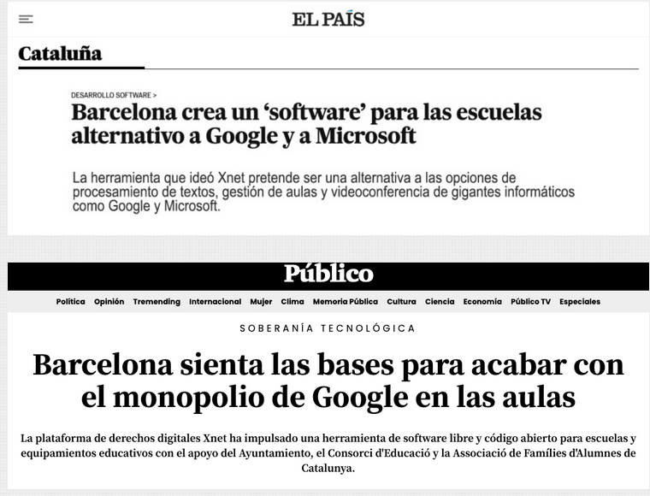
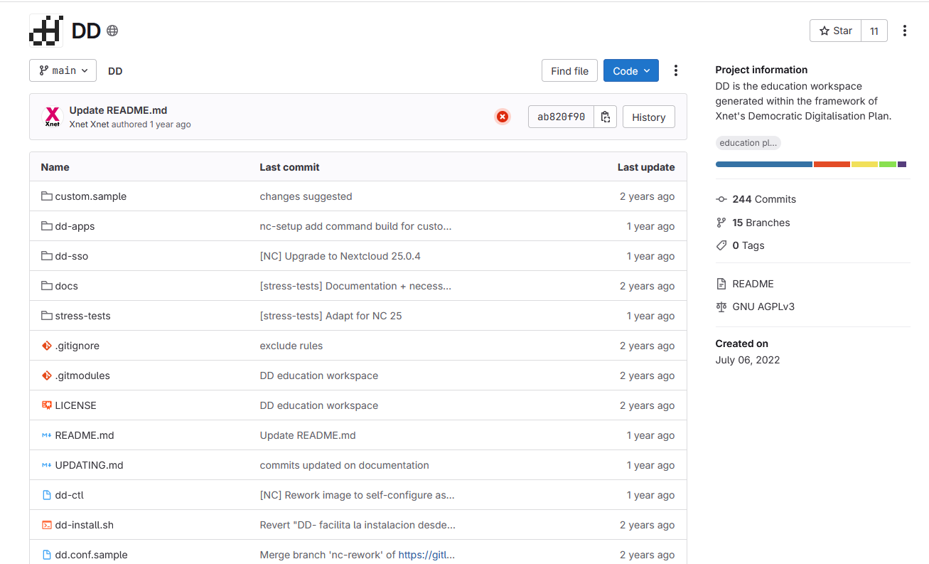
Digitalización Democrática
https://gitlab.com/DD-workspace/DD
https://xnet-x.net/es/presentamos-dd-herramienta-digitalizacion-democratica-educacion/
Notes:
Esto es lo que ya están haciendo comunidades autónomas como la Comunidad Valenciana, que prohíbe el uso de nubes externas sin autorización expresa. O el Ayuntamiento de Barcelona, que ha desarrollado una suite educativa libre que sustituye por completo a las herramientas de Google, y que ya se está implantando con éxito en centros públicos.
Y lo más importante: el coste no es una barrera. Las estimaciones muestran que un ecosistema educativo open source puede funcionar con costes de mantenimiento muy reducidos —alrededor de 7 € por alumno y año— y sin pagar licencias perpetuas a terceros. Además, las inversiones se quedan en el entorno local: se crean empleos, se impulsa la industria nacional, y se favorece la innovación pedagógica en nuestro propio contexto.

Slide 9
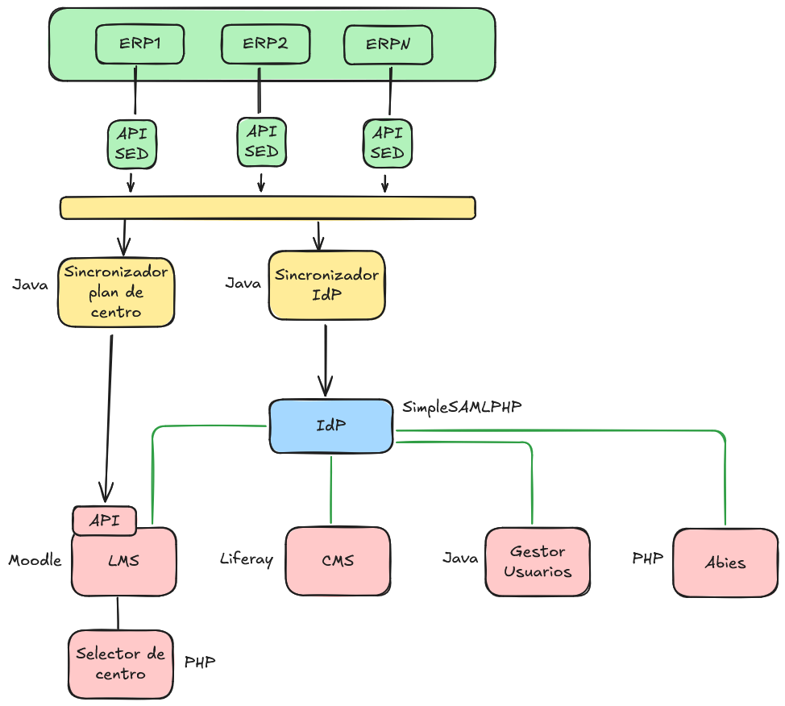
SED – Esquema general
Notes:
Por eso es fundamental invertir en un Sistema Educativo Digital público, interoperable y soberano. Porque no se trata solo de digitalizar la enseñanza, sino de hacerlo respetando los derechos fundamentales, aprovechando recursos públicos de forma eficiente, y preservando la independencia pedagógica de nuestro sistema educativo.
El SED no es una herramienta más: es una infraestructura pública estratégica que garantiza que la digitalización de la escuela no dependa de los intereses de una empresa, sino de los valores de una sociedad democrática.

Slide 10
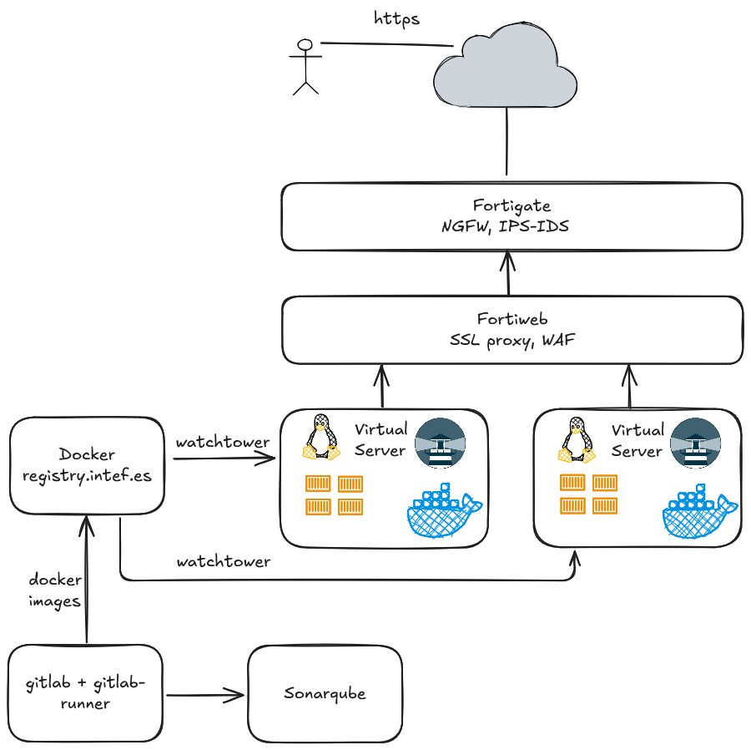
SED – Despliegue
PRE / PRO

Slide 11
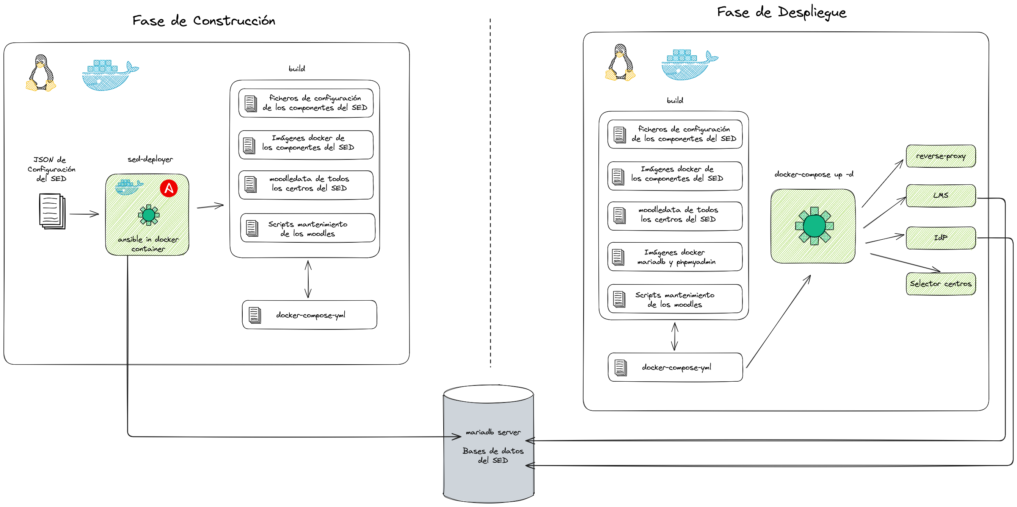
SED – Construcción

Slide 12
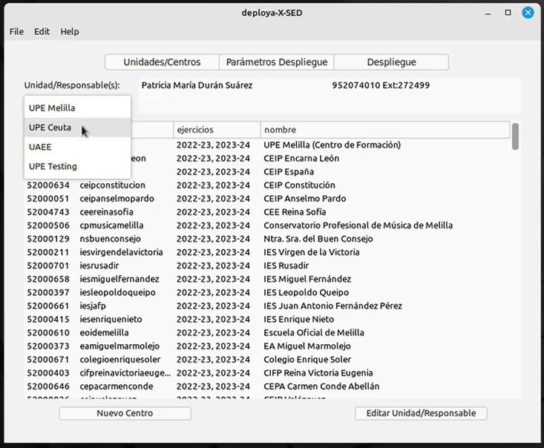
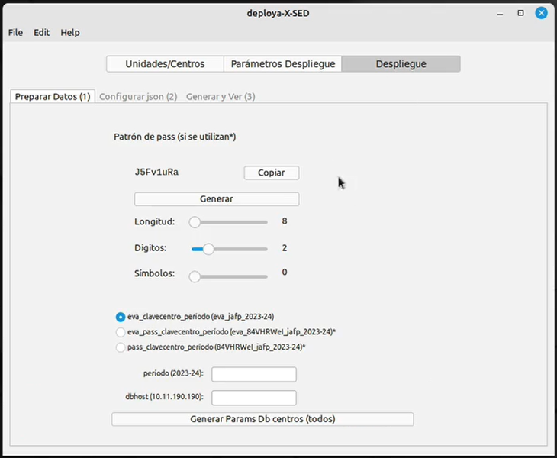
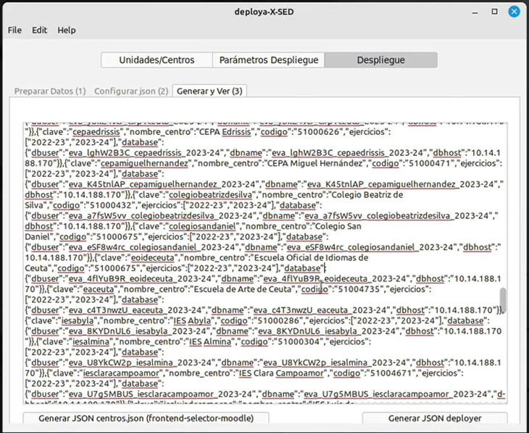
SED – Asistente de configuración

Slide 13
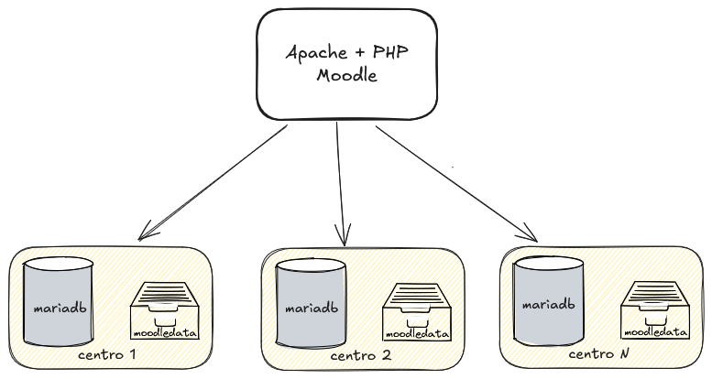
<VirtualHost *:80>
Servername localhost
DocumentRoot /var/www/html
ErrorLog ${APACHE_LOG_DIR}/error.log
CustomLog ${APACHE_LOG_DIR}/access.log combined
Alias /upemelilla/simplesaml /var/www/html/idp/www
Alias /upemelilla /var/www/html
<Location /upemelilla>
SetEnv DBHOST "10.11.190.105"
SetEnv DBNAME "eva_upemelilla_2024_2025"
SetEnv DBUSER "eva_upemelilla_2024_25"
SetEnv DBPASS “XXXXXXXXXXXXXXXXXXXXXXXX"
SetEnv WWWROOT "https://2024-25.eva.educacion.es/upemelilla"
SetEnv DATAROOT "/moodledata/upemelilla"
SetEnv SIMPLESAML "/upemelilla/simplesaml/"
SetEnv CODIGOCENTRO "52999999"
</Location>
Alias /ceipencarnaleon/simplesaml /var/www/html/idp/www
Alias /ceipencarnaleon /var/www/html
<Location /ceipencarnaleon>
SetEnv DBHOST "10.11.190.105"
SetEnv DBNAME "eva_ceipencarnaleon_2024_2025"
SetEnv DBUSER "eva_ceipencarnaleon_2024_25"
SetEnv DBPASS “XXXXXXXXXXXXXXXXXXXXXXXXXX"
SetEnv WWWROOT "https://2024-25.eva.educacion.es/ceipencarnaleon"
SetEnv DATAROOT "/moodledata/ceipencarnaleon"
SetEnv SIMPLESAML "/ceipencarnaleon/simplesaml/"
SetEnv CODIGOCENTRO "52004871"
</Location>
</VirtualHost>
SED
Configuración Moodle

Slide 14
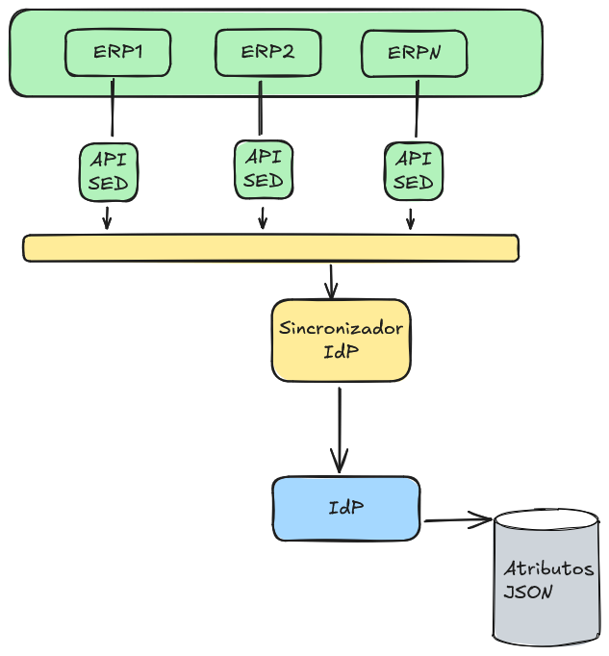
{
"uid": "XXXXXXXXXXX",
"centros": [
{
"fuente": "alboran",
"codigo": "52000661",
"nombreUsuario": "PEPITO",
"apellido1Usuario": "GRILLO",
"emailUsuario": "pepitogrillo@micentro.es",
"periodo": “2024",
"cursos": [
{
"curso": "1",
"estudio": "HCS*",
"asignatura": "B*EC1",
"grupo": "1CB",
"perfil": "profesor"
},
{
"curso": "2",
"estudio": "HCS*",
"asignatura": "B*ECE",
"grupo": "2CB",
"perfil": "profesor"
}
],
"tutorias": [
{
"curso": "2",
"estudio": "HCS*",
"grupo": "2DB"
}
],
"departamentos": [
{
"codigo": "ECO",
"descripcion": "Economia"
},
{
"codigo": "ORI",
"descripcion": "Orientación"
}
],
"cargos": [
{
"codigo": "TUT",
"descripcion": "Tutor/a"
}
]
}
]
}
SED – Atributos usuarios

Slide 15
Conclusión
Por coherencia con las líneas de actuación priorizadas por la UE en materia de
Soberanía tecnológica, la administración pública debería desarrollar una
plataforma digital con funcionalidades análogas a las de Microsoft o Google,
que sea Open Source, bien documentada, mantenida con mimo, escalable, y fácil
de instalar en la infraestructura tecnológica de cualquier institución pública,
empresa, asociación o incluso ciudadano.
Mientras eso no ocurra, seguiremos adelante, con los recursos que disponemos,
con nuestro SED.

Slide 16
MUCHAS GRACIAS
POR SU ATENCIÓN
INTEF // @educaINTEF // www.intef.es

